Slide 1
第一次数据分析
数据之美
汇报人：陈林峰
汇报时间：2018年8月18日

Slide 2
1.数据分析的主要工具： Python2.7及mongo数据库
2.数据分析主要可视化工具： Python2.7中的 Matplotlib模块

Slide 3
数据分析的意义：
通过对原始数据的分析与筛选，并对原始的数据进行处理，作出相
关的统计图例，通过数据的可视化，更直观的反映出患病情况与各相关
指标之间的联系，从而能够容易对患者进行相关的建议。
数据分析的角度：
最主要从所收集数据人群的年龄，吸烟情况，饮酒情况，以及部分身体相关的指标以及所生活的自然环境与是否患病之间的联系，通过多方面的分析，更全面的了解影响是否患病的主要因素有哪些。

Slide 4
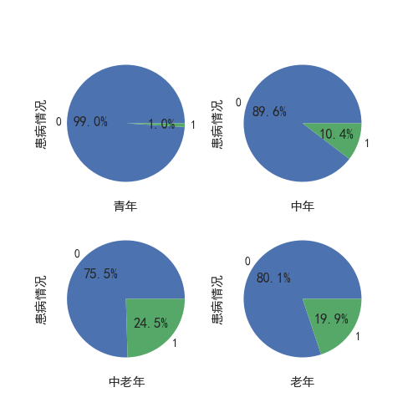
分析：
通过对各个年龄阶段的患病比例的分析，能够更直观的得出患病人群最主要集中在哪一年龄阶段的人群中。
数据存在的不足：老年人群采样的比例较小，可能存在误差。

Slide 5
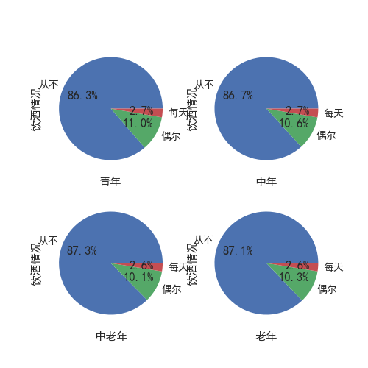
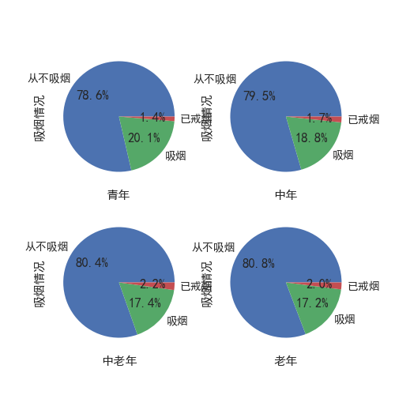
分析：
通过分析比较，是否患病与吸烟的情况相关性比饮酒情况的相关性更强，即是否吸烟对患病情况是有影响的。
分析：
通过数据的分析，发现各年龄阶段的饮酒比例比较接近，但是各个年龄阶段的患病比例不一样，则可以大致得出结论—是否患病与饮酒情况的相关性不是很大。

Slide 6
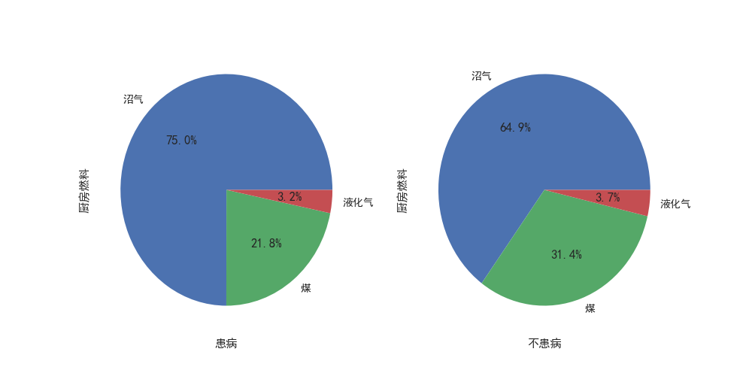
分析：
通过对患者与非患者所使用厨房燃料比例的分析，得出在患者中使用沼气的比例较大，而使用液化气的总比例较低，通过比较应该增加液化气的使用比例，能够从一定程度上减少患病的概率。

Slide 7
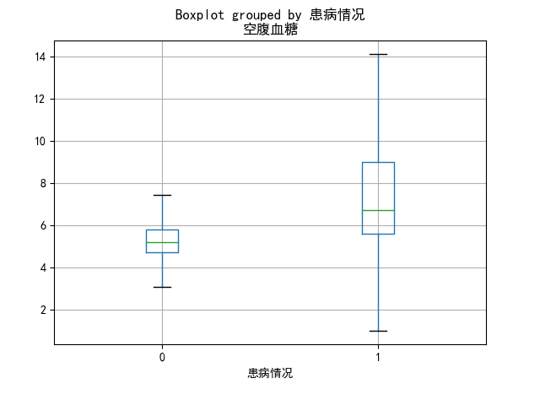
分析：
通过查阅资料可以得到正常人的空腹血糖指标为3.89～6.1mmol/l ，但通过对数据的分析，能得到未患病人群的空腹血糖集中在5.0以上；但是患病人群的空腹血糖集中分布在7.0左右，超出了人体的正常空腹血糖指标范围，且患病人群的空腹血糖的最低值接近于未患病人群的最高值，此项指标在患病与未患病之间的差异比较明显，对就医有一定的参考价值，能作为一个重要的指标判断是否患此病。

Slide 8
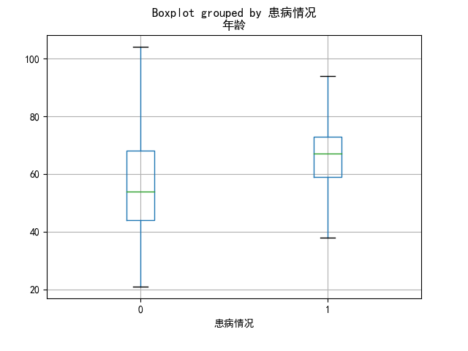
分析： 此图为是否患病与年龄之间的箱型图，通过箱型图不难发现，未患病的的人群集中分布在54岁之间，而患病的人群集中分布在67岁左右；通过此图与所做的是否患病与年龄之间的饼状图作比较，能得出的结论大致吻合，从一定程度上验证了分析此项指标的正确性，更大程度上的反映出分析此项指标的意义所在。

Slide 9
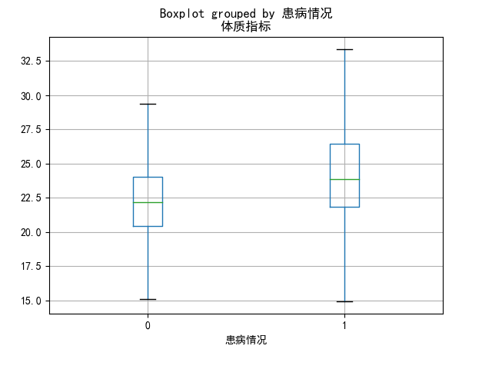
分析：
通过查阅资料得知正常那个人群的的体质指标的范围是18.5~24，通过体质指标的箱型图可以得出正常人的体质指标集中在22.12左右，而患病人群的体质指标集中分布在23.81左右，患病人群的体质指标比未患病人群的体质指标略高，但大多数处于正常范围之内，则不能够通过体质指标这一项单一的指标判断此人是否患病。

Slide 10
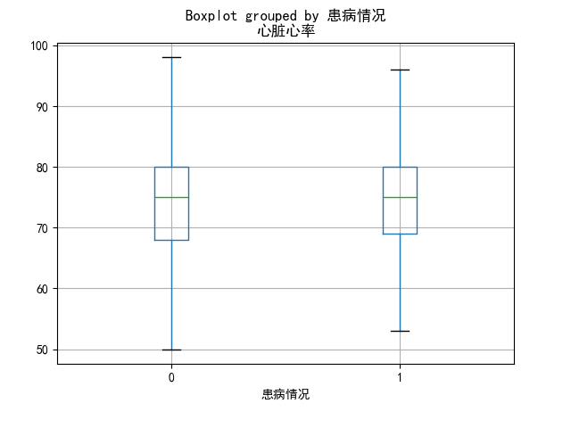
分析：
通过查阅资料可以得到正常人的心脏心率范围是60～100次/分，通过数据分析得出心脏心率与是否患病之间的箱型图，能够得到未患病人群的心脏心率指标集中分布在75次/分，患病人群的心脏心率指标集中分布在75次/分；且患病与未患病人群的心脏心率指标的最大值与最小值基本一致，通过数据分出可以得出患此病人群的心脏心率指标处于正常范围。

Slide 11
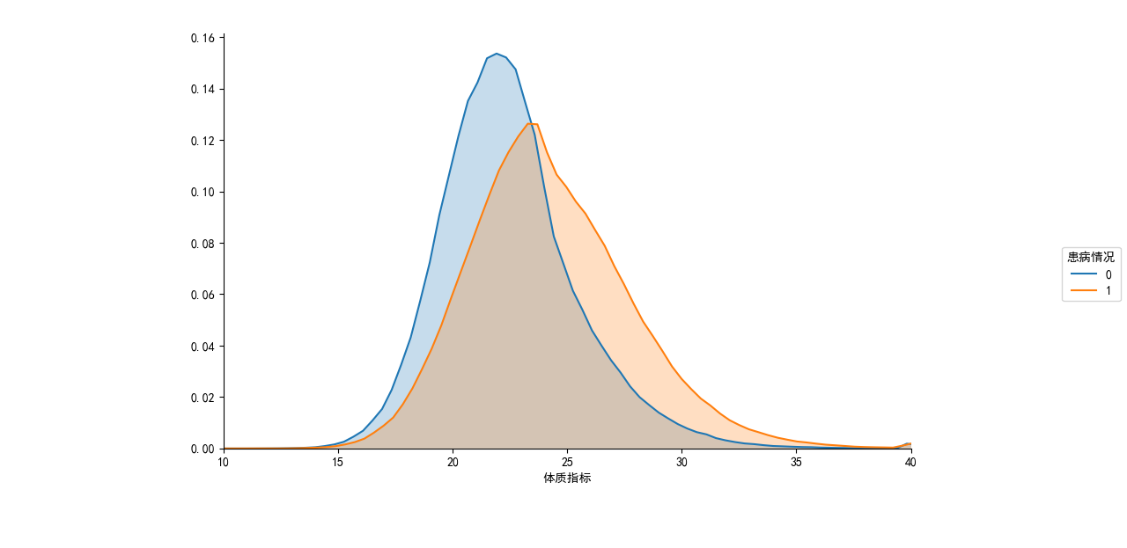
分析：
通过前面体质指标与是否患病的箱型图的分析，得出的结论大致与本图一致，本图更直观的反映出体质指标与是否患病人群之间的关系，且此曲线比较平滑，未出现剧烈的波动。

Slide 12
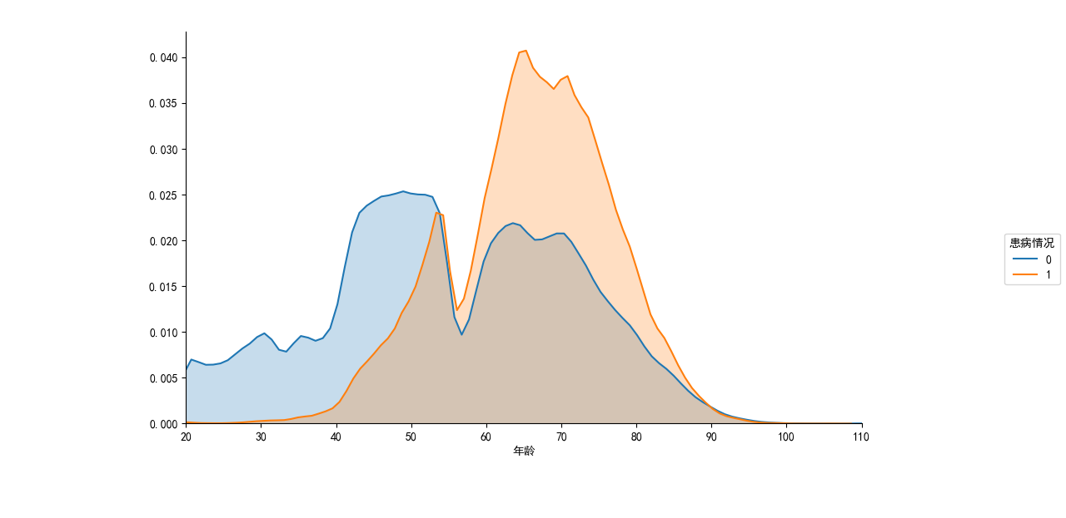
分析：
此图为年龄与是否患病的折线关系图，能够从图中得出未患病的峰值出现在50~60之间，患病人群集中在65左右，这与之前通过箱型图分析得出的结论一致，但是通过折线图反映出了年龄与是否患病在局部范围内的波动，在年龄50~60 这一阶段，患病与未患病的比例都突然下降，说明此年龄阶段的采样数据较少。

Slide 13
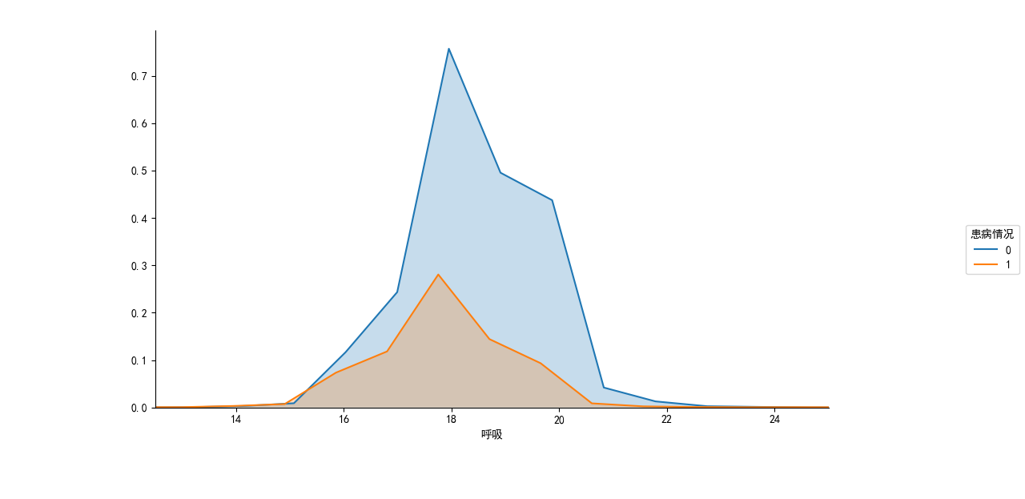
分析：
通过是否患病与呼吸之间的折线图，可以得出是否患病人群的峰值都出现在17.5~18之间，而正常人的呼吸范围为16~20，则是否患病的人群的呼吸都集中分布在正常范围之内；不管是否患病与呼吸频率的折线的变化趋势比较明显，从而反映出呼吸频率比较集中，是否患病对呼吸频率的影响不是很大。

Slide 14
End of the all
Thank for you listen

